Slide 1


www.pmadata.org/stlr
Nous vous invitons à utiliser et adapter ces outils !
Quel que soit l’outil que vous découvrirez et déciderez d’essayer, vous devrez nécessairement l’adapter à votre contexte. Par exemple :
Changer la formulation d’une question : Certains outils contiennent des questions tirées de nos questionnaires (accessibles au public ici), avec leur propre numérotation. Notez que dans certains cas, le numéro des questions change selon les phases d’enquête, mais toute question citée dans un outil suit une numérotation cohérente au sein de cet outil.
Choisissez le pronom qui vous convient : Nous utilisons souvent des pronoms féminins dans la mesure où PMA travaille avec des femmes enquêtrices ; en outre, cela ne nous déplaît pas d’utiliser le pronom féminin par défaut, pour une fois !
ASTUCE : N’hésitez pas à utiliser notre système d’hashtags !
Parce que ces outils ont été utilisés dans différents pays, nous avons développé un système de hashtags simple pour identifier les endroits où les informations doivent être actualisées ou adaptées en fonction du pays, du contexte, de la culture et du programme.
Par exemple, les informations qui sont propre à un pays dans un outil sont repérables par l’hashtag en anglais #countryspecific, voire un niveau géographique encore plus spécifique, comme #districtlevel ou #localpartner.
Les informations dont la date doit être modifiée sont associées à l’hashtag #todaysdate ou #lastyear. Ces hashtags permettent à celles et ceux qui adaptent l’outil d’utiliser la fonction Find&Replace (Chercher et Remplacer) pour identifier rapidement et mettre à jour l’information pertinente.

Slide 2

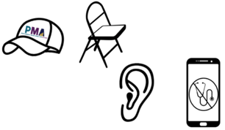
L’art d’être enquêtrice résidente
Cette présentation explique en quoi consistent les compétences interpersonnelles essentielles, mais parfois intangibles, que les enquêteurs et enquêtrices doivent maîtriser, à savoir leur rôle dans les endroits où ils et elles travaillent, comment éviter un refus lorsque cela est possible, comment poser des questions de manière neutre, et autres stratégies pour recueillir des réponses complètes et fiables.
En adaptant, adoptant ou partageant cet outil, veuillez utiliser la référence suivante :
« L’art d’être enquêtrice résidente », créé par PMA (Performance Monitoring for Action) avec Sarah Nehrling. Publié en juin 2024. CC BY-NC 4.0.

Slide 3

L’art d’être enquêtrice résidente
Notes:
A noter : Les sections de notes de cette présentation contiennent des activités que vous pouvez réaliser tout au long de la présentation.

Slide 4

L’art de la représentation et des relations positives

Slide 5
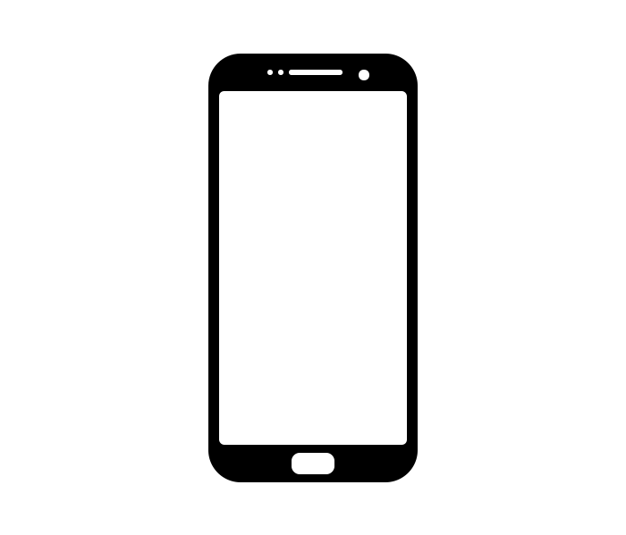





ACTIVITÉ: 4 volontaires s’il vous plait !

Slide 6
UNE BONNE ER JOUE 4 RÔLES PRINCIPAUX…
Représentante de PMA et #partenaires
Invitée de la communauté
Confidente pour ses enquêtées
Enquêtrice, pas agent de santé
Notes:
Les diapos suivantes présentent des scènes liées à chacun de ces quatre rôles d’une ER, avec plus de détails dans les notes sous chaque diapo.
Demandez à un(e) volontaire de passer en revue chaque scénario.

Slide 7

Représentante de PMA
Activité de jeu de rôle
Maîtrise et explique correctement les objectifs de l’étude
Maîtrise et utilise adéquatement le Smartphone et les questionnaires
Parle avec les chefs communautaires
Et si je n’ai pas la réponse à une question ?
Ne l’inventez pas !
  Appelez votre superviseur. Si besoin est, dîtes à votre interlocuteur/trice que vous le/la recontacterez pour lui donner la réponse.
Notes:
SCENE : *porter la casquette [PMA]*
L’ER dit au chef communautaire: « Je ne veux pas parler avec vous, votre ménage n’est pas sur ma liste ».
Elle dit à une enquêtée: « Si vous participez, quelqu’un vous contactera pour vous donner des médicaments gratuits. »
L’ER utilise son Smartphone de façon incorrecte et trébuche sur des questions.

Slide 8
Invitée dans la communauté
Activité de jeu de rôle
Parle avec les chefs communautaires
Porte des vêtements appropriés
Notes:
SCENE : *asseyez-vous sur une chaise réservée aux « invités », portant de manière inappropriée une jupe courte*
L’ER donne des ordres aux personnes du ménage.

Slide 9
Confidente pour les enquêtées
Dialogue
Tisse de bonnes relations
Répond à toutes les questions
Est attentive et patiente
Confiance
Est honnête et directe
Demande le consentement de l’enquêté(e) et lui rappelle la confidentialité de l’étude à des moments clés
Activité de jeu de rôle
Notes:
SCENE: *avec le téléphone, d’abord avec l’enquêté(e), puis quelques mètres plus loin*
L’ER commence sans le consentement de la personne.
Elle regarde son téléphone, et non son interlocutrice, en lisant rapidement les questions sans enregistrer les réponses.
Ensuite, l’ER s’éloigne de quelques pas, puis appelle sa sœur pour lui raconter l’interview.

Slide 10
Enquêtrice, pas agent de santé
Activité de jeu de rôle
Se focalise entièrement sur ses responsabilités d’enquêtrice
Ne donne aucun conseil sur d’autres thèmes.
Et si elles me posent des questions sur la planification familiale ?
J’ai assisté à une session de PMA sur la planification familiale et j’ai envie d’aider mes enquêtées !
Dîtes-lui qu’elle devrait voir un agent de santé.
Vous n’êtes pas qualifiée pour donner des conseils médicaux, et vous pourriez causer plus de mal que de bien en donnant des conseils.
Notes:
SCENE: *assise avec l’enquêtée*
L’ER pose des questions sur la contraception, puis commence à donner des conseils médicaux –au point de proposer à l’enquêtée de lui ramener un stérilet et de le lui insérer!

Slide 11
L’art de communiquer le questionnaire

Slide 12
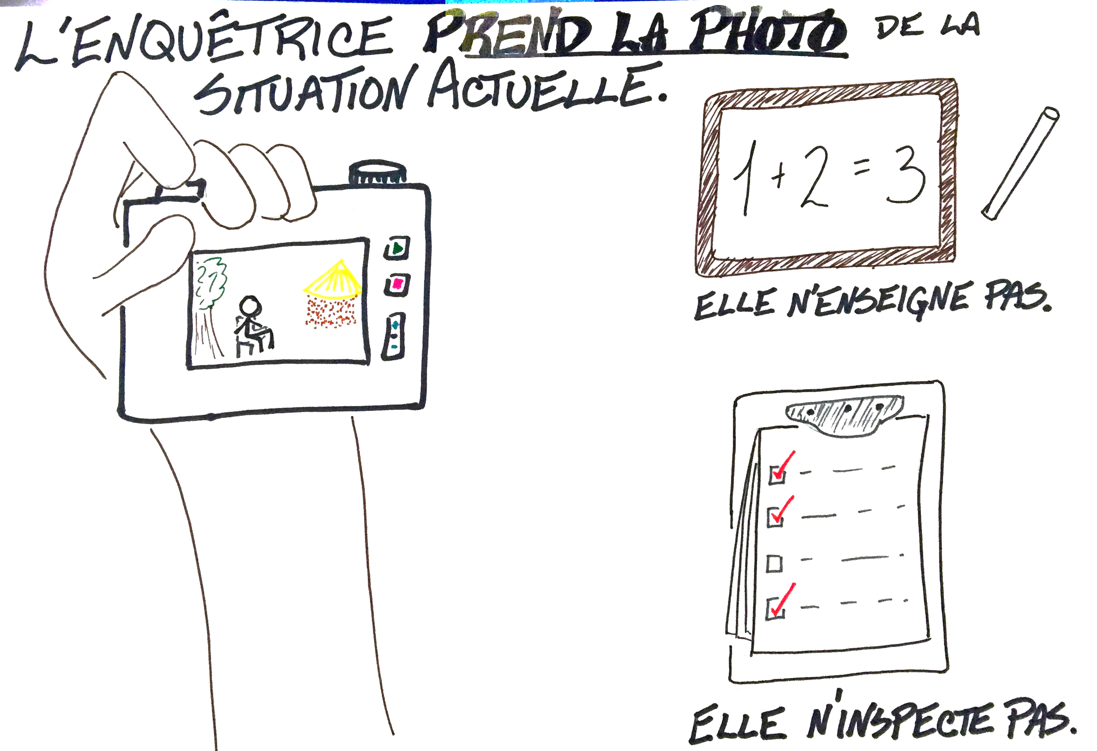

Slide 13
UNE BONNE ER FAIT PREVUE DES 5 QUALITÉS AU QUOTIDIEN QUAND ELLE APPLIQUE LE QUESTIONNAIRE…
A l’aise avec le questionnaire
Communication Claire
Fidèle à la question, mot pour mot
Voix, mots et
gestes Neutres
Attentive en remplissant et
catégorisant les réponses

Slide 14
ACTIVITÉ : Créons un acronyme !
A – C – F – N – A

Slide 15
UNE BONNE ER FAIT PREVUE DES 5 QUALITÉS AU QUOTIDIEN QUAND ELLE APPLIQUE LE QUESTIONNAIRE…
A l’aise avec le questionnaire
Entraînez-vous à utiliser l’instrument en détail
Communication Claire
Traduisez si nécessaire
Écoutez activement et soyez impliquée
Fidèle à la question, mot pour mot
Posez une question à la fois
Soyez concentrée, ne digressez pas
Clarifiez les questions que l’enquêtée ne comprend pas.

Slide 16

UNE BONNE ER FAIT PREVUE DES 5 QUALITÉS AU QUOTIDIEN QUAND ELLE APPLIQUE LE QUESTIONNAIRE…
Fidèle à la question,
mot pour mot
Quelques situations difficiles
Les cas hypothétiques
QF 214b | Si vous tombez enceinte maintenant, quel sera votre sentiment?
Des conseils ?
Les questions longues
QC 205 | Avant cette consultation, utilisiez-vous cette méthode, avez-vous changé de méthode ou n’utilisiez-vous pas de méthode ?
Des conseils ?
Les questions comprenant différentes périodes
QF 301g | Avez-vous déjà entendu parler de la pilule du lendemain / contraception d’urgence ? RELANCER: Les femmes peuvent prendre pendant trois jours après des rapports sexuels non protégés des pilules spéciales qui les empêchent de tomber enceintes?
Des conseils ?
Notes:
Demander : souhaitez-vous référencer les astuces ou les aborder toutes ensemble ? Je vous suggèrerais de les aborder toutes ensembles.
Ex : Le facilitateur pourrait jouer le rôle d’une enquêtée qui a du mal à comprendre la question, et ensuite les ER, à tour de rôle, essaient de clarifier la question à l’aide de différentes techniques ; le groupe décide des techniques les plus efficaces, et en font potentiellement la liste sur un Padex.

Slide 17
UNE BONNE ER FAIT PREVUE DES 5 QUALITÉS AU QUOTIDIEN QUAND ELLE APPLIQUE LE QUESTIONNAIRE…
A l’aise avec le questionnaire
Ne donnez pas votre opinion, n’insinuez rien, ne portez aucun jugement
Éviter les questions biaisées
N’encouragez pas l’enquêtée à donner une réponse en particulier
Communication Claire
Fidèle à la question,
mot pour mot
Voix, mots et
gestes Neutres

Slide 18




UNE BONNE ER FAIT PREVUE DES 5 QUALITÉS AU QUOTIDIEN QUAND ELLE APPLIQUE LE QUESTIONNAIRE…
Voix, mots et gestes Neutres
Exercice pratique
« Il ne m’a jamais dit qu’il m’aimait. »
Afin de COMPARER les réponses entre enquêtées, périodes, pays, etc.,
la formulation doit être exactement la même – et par conséquent, neutre.
Notes:
ACTIVITÉ :
VOIX (=TON) : Demandez à une participante de lire la phrase à voix haute. Demandez à une autre d’en faire autant. Si vous n’observez aucun changement dans le ton de la voix, lisez la phrase sur un ton résolument différent. Parlez des différentes significations associées à différents tons de voix.
CORPS [LANGAGE] : Demandez à une participante de lire la phrase debout, en se tenant bien droite, le corps « ouvert » et ample. Demandez à une autre de lire la phrase avec un corps petit et recroquevillé. Parlez des différentes significations associées aux différentes positions du corps.
MOTS : Demandez à une participante d’apporter un très petit changement à la formulation (ex : « Qu’il m’aimeRAIT », ou « Il ne LUI a jamais dit », ou « Il ne m’a jamais MONTRÉ », etc.). Parlez des différentes significations de ces changements de mots subtiles.

Slide 19
UNE BONNE ER FAIT PREVUE DES 5 QUALITÉS AU QUOTIDIEN QUAND ELLE APPLIQUE LE QUESTIONNAIRE…
Voix, mots et gestes Neutres
Comment rester neutre ?
Utilisez-vous la planification familiale?
Vous utilisez la planification familiale, n’est-ce pas ?
SUPPOSITIONS/SUGGESTIONS : Évitez les questions biaisées ou les questions suggérant une réponse spécifique
  « Y a-t-il d’autres membres– ? »
  « … n’est-ce pas ? »
  « Vous faites ça, pas vrai ? »
JUGEMENT : Évitez les phrases qui portent un jugement
  « Bonne réponse »
  « Je suis d’accord »
  « Ce n’est pas vrai »
Ça vous a pris beaucoup de temps pour arriver a la clinique aujourd’hui, n’est-ce pas ?
Combien de temps avez-vous fait pour arriver à la clinique aujourd’hui?
Il semble que vous utilisiez deux méthodes. Est-ce exact?
Vous utilisez actuellement DEUX méthodes ? C’est génial

Slide 20
UNE BONNE ER FAIT PREVUE DES 5 QUALITÉS AU QUOTIDIEN QUAND ELLE APPLIQUE LE QUESTIONNAIRE…
A l’aise avec le questionnaire
Communication Claire
Relancez pour obtenir plus d’informations si nécessaire.
Ne catégorisez pas de réponse à la place l’enquêté(e), même si il/elle insiste
Fidèle à la question,
mot pour mot
Voix, mots et
gestes Neutres
Attentive en remplissant et
catégorisant les réponses

Slide 21
UNE BONNE ER FAIT PREVUE DES 5 QUALITÉS AU QUOTIDIEN QUAND ELLE APPLIQUE LE QUESTIONNAIRE…
Attentive en remplissant et catégorisant les réponses
Qui devrait décider de catégoriser les réponses : l’ER ou l’enquêté(e) ?
Enquêtrice résidente: Toutes les questions d’observation
Exemples:
  Type de matériaux de construction recouvrant la plupart de la maison
  Autres ?
Enquêté(e) : Toutes les questions qui lui sont posées directement
  Exemples:
  « L’allaitement exclusif » (MAMA) – si la femme déclare l’utiliser comme une méthode de contraception, mais vous pensez qu’elle ne le fait que pour la santé de l’enfant.
  Statut conjugal – la femme vous dit qu’elle n’est pas mariée, mais vous la connaissez dans la communauté comme étant mariée.
Vous aurez peut-être à devoir la relancer pour clarifier ou insister légèrement –
mais en fin de compte, vous devrez enregistrer la réponse finale donnée par l’enquêté(e)

Slide 22
L’art d’arriver à une question claire et complète

Slide 23
« Et s’il manque une réponse ? »
L’enquêté(e) ne souhaite pas répondre?
Vous n’entendez pas la réponse complète ?
La réponse est incomplète ou peu claire ?

Slide 24


TROIS CONSEILS POUR COLLECTER DE MEILLEURES RÉPONSES
Demander à clarifier
Relancer
Traiter les réponses inattendues
Notes:
Demander à clarifier : Demander plus d'informations si nécessaire
Relancer : Approfondissez la question pour obtenir plus d'informations si nécessaire
Traiter les réponses inattendues : Ne pas catégoriser ou juger à la place du répondant

Slide 25
Demander à clarifier
Je suis désolée, pourriez-vous répéter ? Je n’ai pas bien entendu.
Pourriez-vous expliquer ce que vous voulez dire par…
Assurez-vous que l’enquêté(e) n’ait pas l’impression qu’il/elle ait donné la mauvaise réponse.
Ce que vous dîtes ne peut pas être vrai !
Dites-moi la vérité !

Slide 26

Relancer
Utiliser une question, phrase, formulation ou langage corporel neutre pour encourager votre interlocuteur/trice à approfondir sa réponse.
Les 3 Approches de Mme LaRelance
DIRECT
Pour clarifier ce qui a déjà été dit dans le but de comprendre, compléter ou catégoriser.
INDIRECT
Pour encourager la conversation
Mmmh mmh
Intéressant…
Je vois…
Un geste ou signe corporel qui encourage la conversation
Que voulez-vous dire par… ?
Pourquoi pensez-vous… ?
Pourriez-vous expliquer ?
Pourriez-vous élaborer ?
Je ne suis pas sûre d’avoir compris.
X… Pourriez-vous m’expliquer ça ?
Pourriez-vous me donner un exemple de X
SILENCE
I
Restez calme et attendez que votre interlocuteur/trice prenne la parole
Essayez de ne pas rompre le silence.
Si le silence devient gênant, dîtes à votre interlocuteur/trice de prendre son temps pour réfléchir à la question.
S
D

Slide 27
Une réponse inattendue : « Autre »
Causes
Sélectionnez si…
AUTRE
La réponse est très claire, mais pas prise en compte dans les modalités de réponse
La réponse ne correspond à aucune modalité de réponse
Notes:
La réponse donnée est très claire, mais n'est pas prise en compte par les modalités listées
***La liste des modalités correspond à la majorité des réponses données par les enquêtés par le passé

Slide 28
Une réponse inattendue : « Ne sait pas »
Causes
Sélectionnez si…
NE SAIT PAS
L’enquêté(e) s’ennuie, veut terminer rapidement l’interview.
Faites une pause, parlez d’autre chose
Propose de revenir plus tard pour terminer l’interview
[Uniquement après avoir relancé]
L’enquêté(e) persiste à vous dire qu’il/elle ne sait pas
« Ne sait pas » est une réponse valide à la question
L’enquêté(e) n’a pas de réponse exacte
Aidez à estimer
  Ex : date – identifiez les événements, tels que des élections, vacances, saisons etc. (calendrier historique)
L’enquêté(e) ne souhaite pas communiquer certaines informations
Rappelez-lui le caractère confidentiel de l’enquête

Slide 29
Une réponse inattendue : « Pas de réponse »
Causes
Sélectionnez si…
PAS DE RÉPONSE
L’enquêté(e) s’ennuie, veut terminer rapidement l’interview.
Faites une pause, parlez d’autre chose
Propose de revenir plus tard pour terminer l’interview
Refus catégorique de l’enquêté(e) de répondre
L’enquêté(e) n’a pas de réponse exacte
Aidez à estimer
  Ex : date – identifiez les événements, tels que des élections, vacances, saisons etc. (calendrier historique)
L’enquêté(e) ne souhaite pas communiquer certaines informations
Rappelez-lui le caractère confidentiel de l’enquête

Slide 30
L’enquêté(e) n’a pas la réponse exacte
Aidez à estimer
  Ex: date – identifiez les événements, tels que des élections, vacances, saisons etc. (calendrier historique)
Je sais en quelle année j’ai commencé à utiliser la planification familiale… mais honnêtement, je ne me souviens pas du mois…
…?
Mon plus jeune enfant est grand maintenant. Il travaille à la ville. Je ne me souviens plus quand il est né.
…?
Notes:
Présentez les deux questions, puis demandez aux participantes de discuter par groups de deux de potentielles manières de relancer.

Slide 31
Qu'en est-il des refus et des questions sensibles ?

Slide 32
Éviter les refus
Créer une relation avec le répondant
Faire une bonne première impression
Adopter une approche positive et confiante
Certaines personnes peuvent refuser de participer, pour diverses raisons indépendantes de la volonté de l’ER
Ne jamais forcer une personne à participer
Toujours respecter les procédures et protocoles de consentement éclairé
Notes:
Voici quelques conseils pour créer une relation avec votre répondant :
Faire une bonne première impression
Saluez tous les membres du ménage comme il se doit
Essayez de mettre l'enquêté(e) à l'aise. Discutez brièvement de sujets sans rapport avec l'entretien si nécessaire, mais veillez à ne pas vous laisser distraire trop longtemps de l'entretien.
Adoptez une approche positive mais confiante
Évitez de vous excuser ou de poser des questions telles que "Êtes-vous trop occupé(e) ? Ces questions permettent à un(e) répondant(e) de refuser très facilement de participer.
Maîtriser les protocoles éthiques et scientifiques
Consentement éclairé - Entraînez-vous à demander un consentement complet et correct.
Confidentialité - maintenez la confidentialité ; rappelez-la au répondant s'il hésite à participer ou à partager certaines informations.
Honnêteté - ne mentez à personne et ne saisissez pas de données incorrectes.

Slide 33
Poser des questions sensibles et émotionnelles
Même si vous avez l'habitude de poser ces questions, c'est peut-être la première fois que l'on interroge votre participant sur sa richesse ou ses rencontres sexuelles
Faire preuve de patience
Faire preuve d'empathie sans juger ni dépenser de conseils
Rappelez au répondant qu'il doit respecter la confidentialité
Rappelez-leur l'existence de l'étude
Ils peuvent être choqués, embarrassés ou même méfiants face à des questions sensibles ou émotionnelles.
Notes:
Soyez patient - Laissez le répondant réagir ou raconter son histoire. Ne le brusquez pas.
Faites preuve d'empathie sans juger ni dépenser de conseils - Écoutez et soutenez la personne interrogée.
Rappelez à l'enquêté la confidentialité - Si l'enquêté ne veut pas partager, avant de passer à autre chose, rappelez-lui gentiment le protocole de confidentialité tel qu'il est décrit dans le texte du consentement éclairé.
Rappelez au répondant l'existence de l'étude - Rappelez au répondant qu'il n'est pas isolé ; les mêmes informations sont recueillies auprès de personnes de tout le pays. Expliquez que PMA essaie de s'assurer que les informations collectées sont représentatives de l'ensemble du pays et qu'elle a donc besoin d'entendre tout le monde.
Une personne interrogée peut toujours refuser de répondre ou passer une question particulière, même après que vous avez utilisé les stratégies ci-dessus

Slide 34
Quelles sont vos questions ?
Merci !

Slide 35
Les sources des images :
Diapositives 3, 10, & 21: Blue paint splattered with palette and tubes on bright background par Alina Kholopova de Noun Project (CC BY-NC-ND 2.0)
Diapositives 4, 5, & 6: Baseball cap par Grégory Montigny de Noun Project (CC BY 3.0)
Diapositives 4, 5, & 7: Folding chair par Nandini Gupta de Noun Project (CC BY 3.0)
Diapositives 3, 4, & 8: Ear par anam de Noun Project (CC BY 3.0)
Diapositives 4, 5, & 9: Stethoscope par Simon Sim de Noun Project (CC BY 3.0)
Diapositives 4, 5, & 9: Smartphone par Mundo de Noun Project (CC BY 3.0)
Diapositives 6, 7, 8, & 9: Theatre par WEBTECHOPS LLP de Noun Project (CC BY 3.0)
Diapositive 17: Man Singing par Gan Khoon Lay de Noun Project (CC BY 3.0)
Diapositive 17: Relaxed par Adrien Coquet de Noun Project (CC BY 3.0)
Diapositive 17: Talk par Alice Design de Noun Project (CC BY 3.0)
Diapositives 23 & 24: Flashlight par Design Circle de Noun Project (CC BY 3.0)
Diapositives 23 & 25: Shot Put par Gan Khoon Lay de Noun Project (CC BY 3.0)
Diapositive 25: Hat par Alena Artemova de Noun Project (CC BY 3.0)

